Slide 1
комитет общего и профессионального образования ленинградской области гбПоу ло «лисинский лесной колледж»
Тема: Меры содействия естественному возобновлению (СЕВ)
Преподаватель Прохорова И.Ю

Slide 2
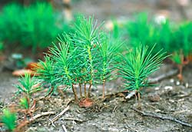

Содействие естественному возобновлению после сплошных рубок
(Меры СЕВ)

Slide 3
Успешность естественного возобновления в таежной зоне по типам леса
ЕЛЬНИК
брусничник
черничник
долгомошник
кисличник
травяный
сложный
Ухудшение успешности естественного
возобновления хвойных пород
ЛЛК Прохорова И.Ю.

Slide 4
Успешность естественного возобновления в таежной зоне по типам леса
СОСНЯК
лишайниковый
брусничник
долгомошник
сфагновый
черничник
Ухудшение успешности естественного возобновления
хвойных пород
кисличник
сложный
ЛЛК Прохорова И.Ю.

Slide 5
Основные группы мер СЕВ:
Использование различных источников обсеменения лесосек
Подготовка почвы
Сохранение подроста
Очистка лесосек соответствующим способом от порубочных остатков
Подсушка осины
ЛЛК Прохорова И.Ю.

Slide 6
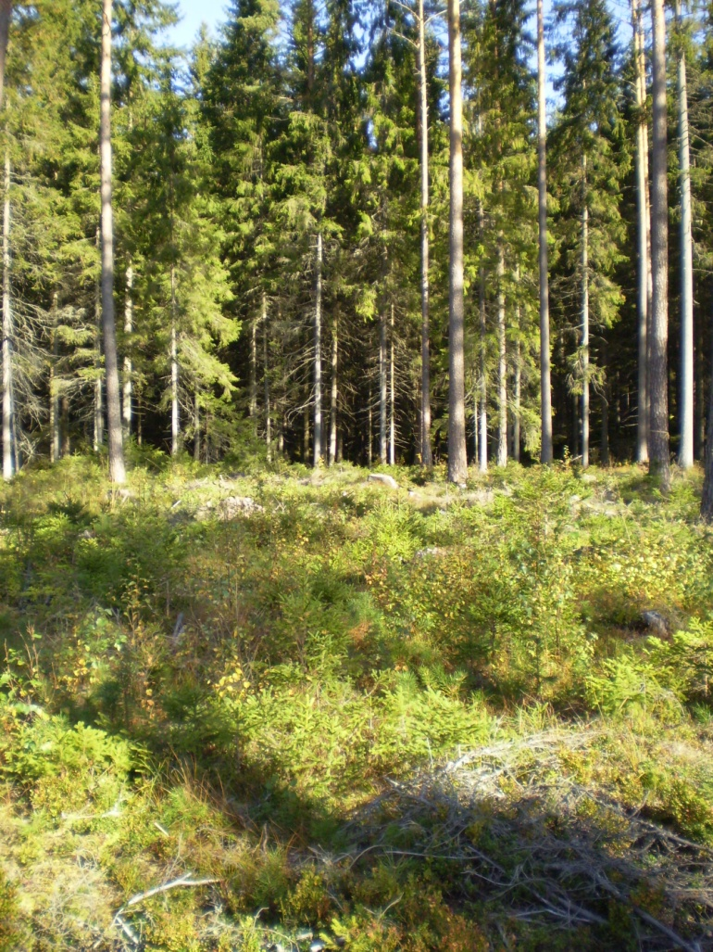
Источники обсеменения лесосек:
Стены леса, если в них есть семенные деревья целевых пород
ЛЛК Прохорова И.Ю.

Slide 7
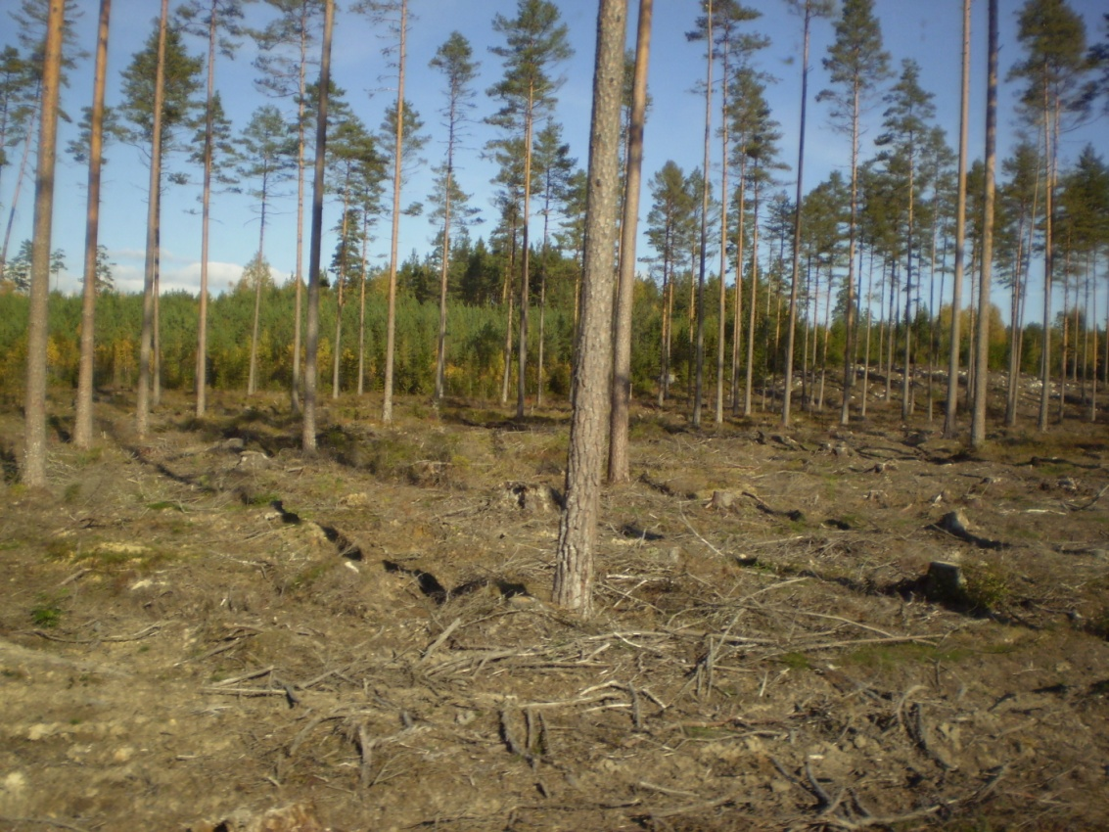
Источники обсеменения лесосек:
Семенные деревья (единичные, или группами по 5-6 деревьев)
ЛЛК Прохорова И.Ю.

Slide 8
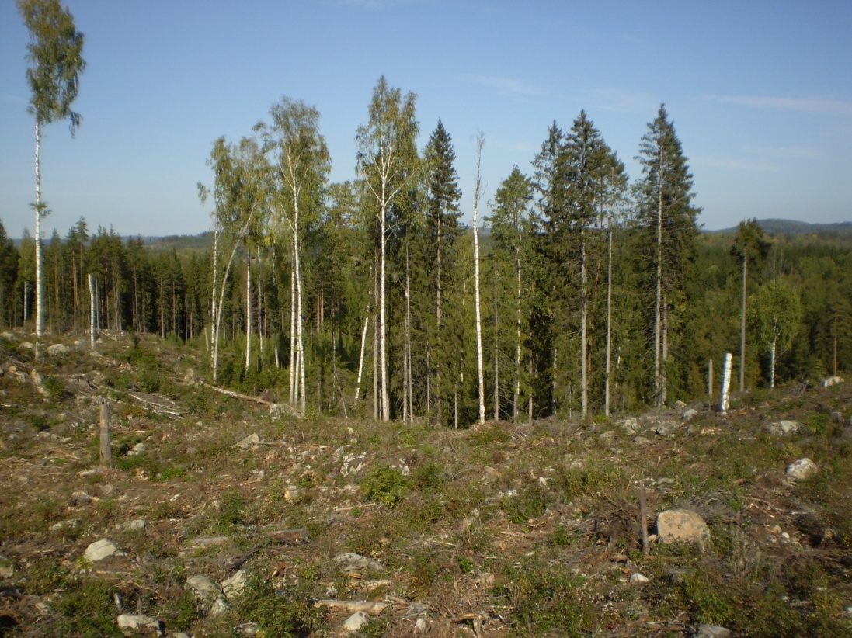
Источники обсеменения лесосек:
Семенные куртины площадью
до 0,5 га. и семенные полосы шириной до 50 м.
ЛЛК Прохорова И.Ю.

Slide 9
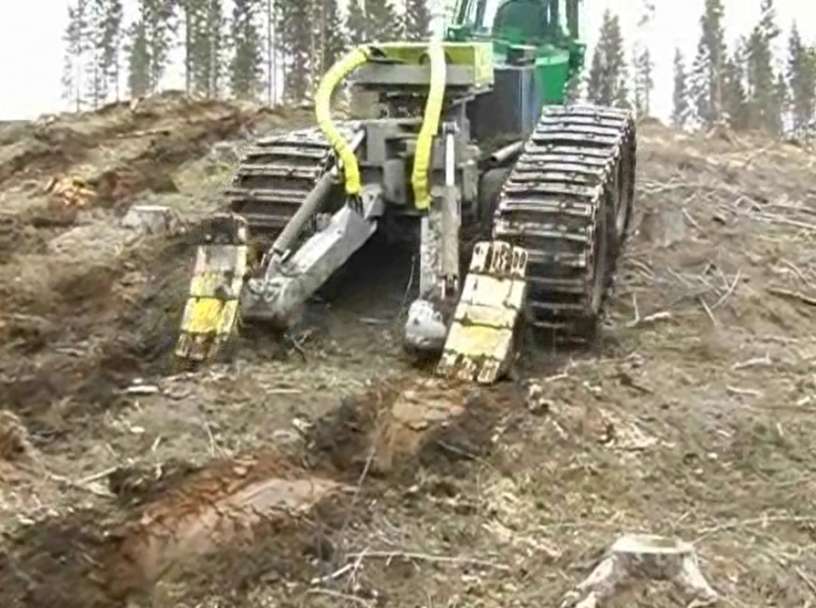

Подготовка почвы:
На влажных и сырых почвах создание микро-повышений или нарезка борозд
ЛЛК Прохорова И.Ю.

Slide 10
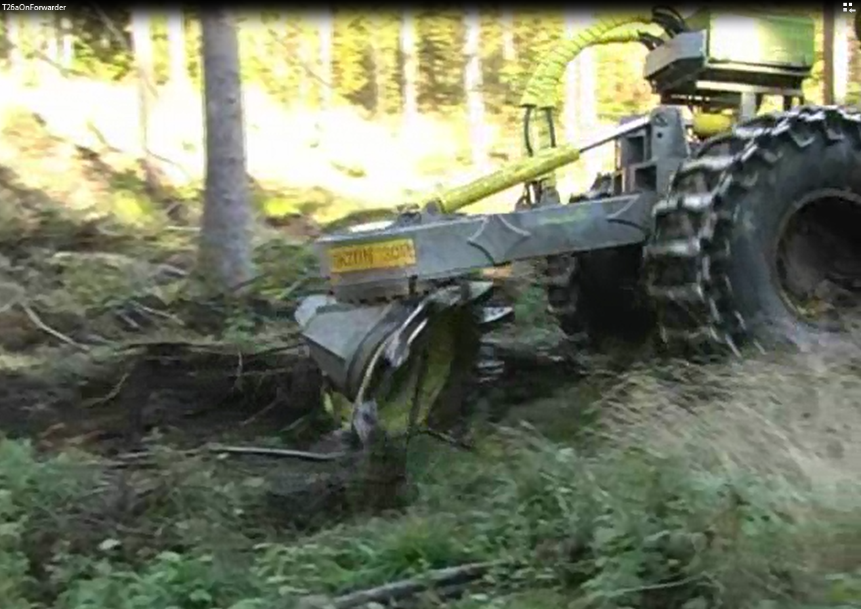
Подготовка почвы:
На свежих суглинистых и супесчаных почвах путем удаления живого напочвенного покрова
ЛЛК Прохорова И.Ю.

Slide 11
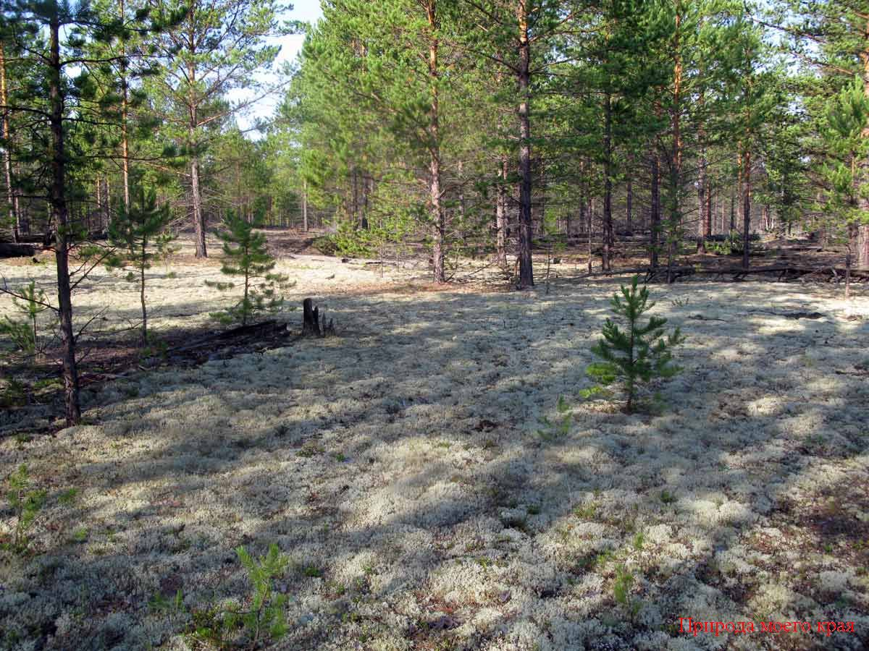

Подготовка почвы:
На мелких сухих почвах:
Удаление лишайников и грубогумусной подстилки полосами или площадками путем срезания.
Рыхление не проводят!
ЛЛК Прохорова И.Ю.

Slide 12
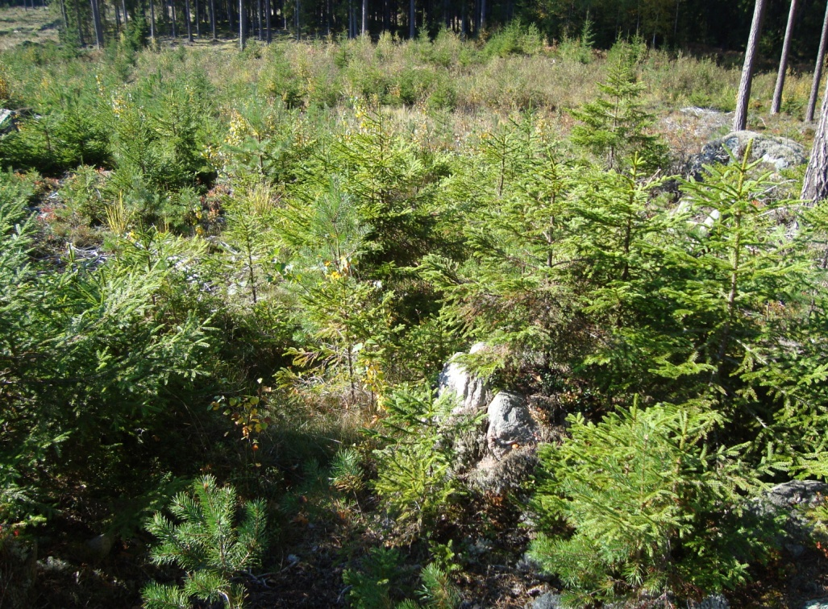
Сохранение подроста
Сохранению подлежит только жизнеспособный подрост!
Процент сохранности зависит от вида рубки и технологии разработки лесосек
ЛЛК Прохорова И.Ю.

Slide 13
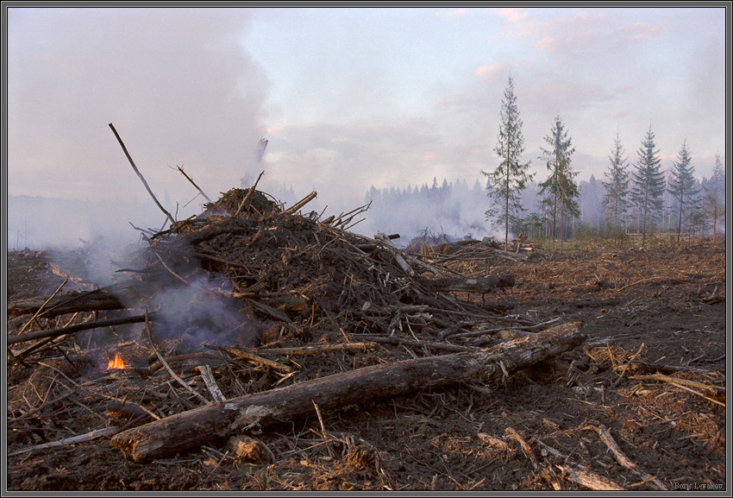
Очистка лесосек
Огневая - на богатых свежих почвах (суглинки, супеси)
ЛЛК Прохорова И.Ю.

Slide 14
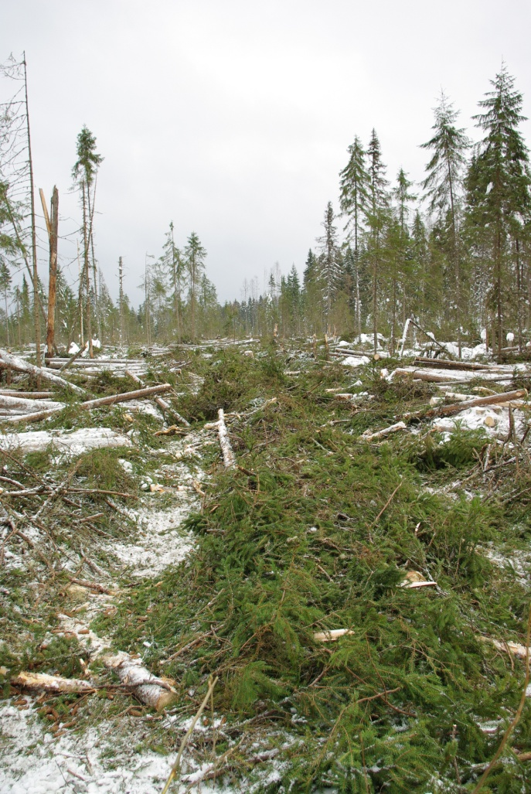
Очистка лесосек
На влажных и сырых почвах:
- в летний период укладка на волок
- В зимний период часть порубочных остатков укладывают на волок, часть в небольшие кучи h до 1 м. в местах где нет подроста с оставлением на перегнивание
ЛЛК Прохорова И.Ю.

Slide 15
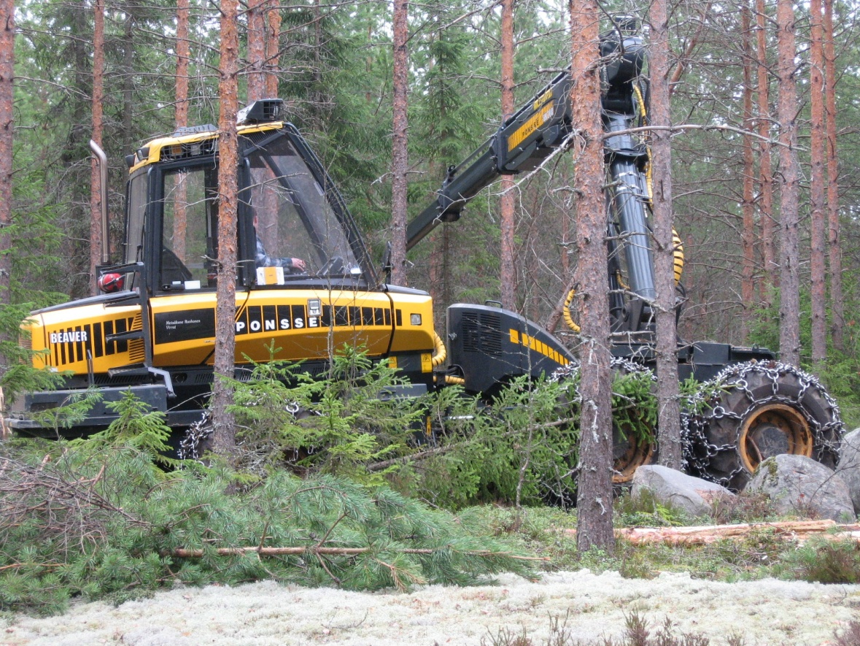
Очистка лесосек
На бедных, сухих почвах:
Крупные порубочные остатки укладывают на волок
Мелкие порубочные остатки оставляют в пасеках
ЛЛК Прохорова И.Ю.

Slide 16
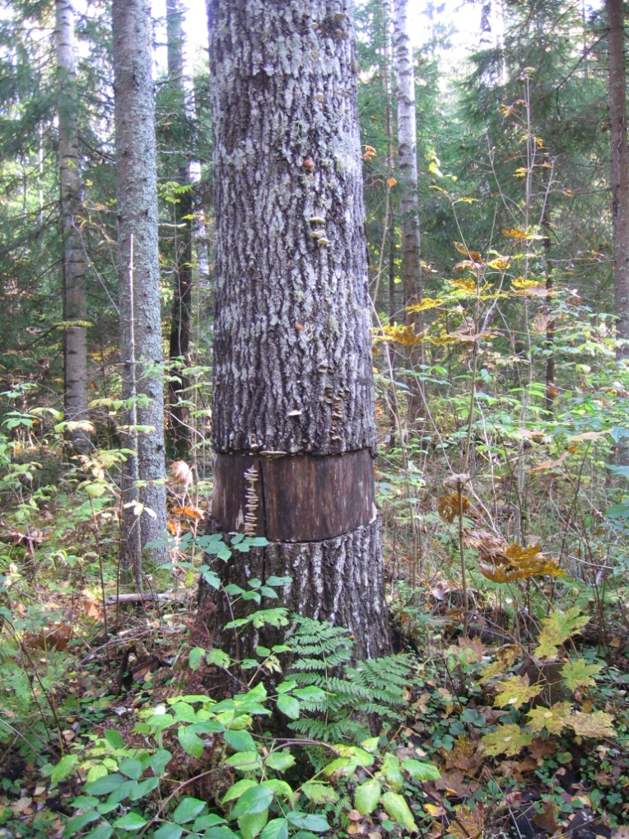
Подсушка осины
Путем затесывания ствола топором или специальными кольцевателями.
Химическая подсушка путем инъекции арборицида в насечки или зарубки на стволе дерева.
ЛЛК Прохорова И.Ю.

Slide 17
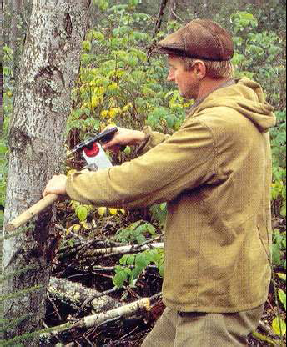

Назовите меру СЕВ
ЛЛК Прохорова И.Ю.

Slide 18
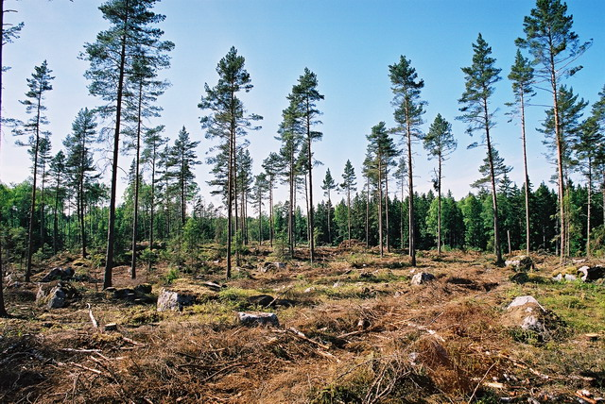
Назовите меру СЕВ
ЛЛК Прохорова И.Ю.

Slide 19
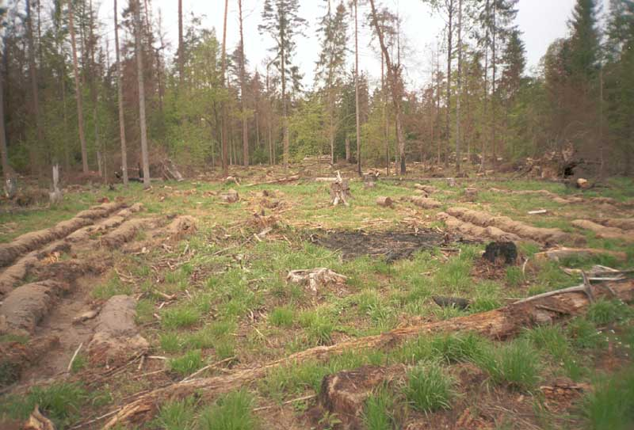
Назовите меру СЕВ
ЛЛК Прохорова И.Ю.

Slide 20
Назовите группу мер СЕВ
ЛЛК Прохорова И.Ю.

Slide 21
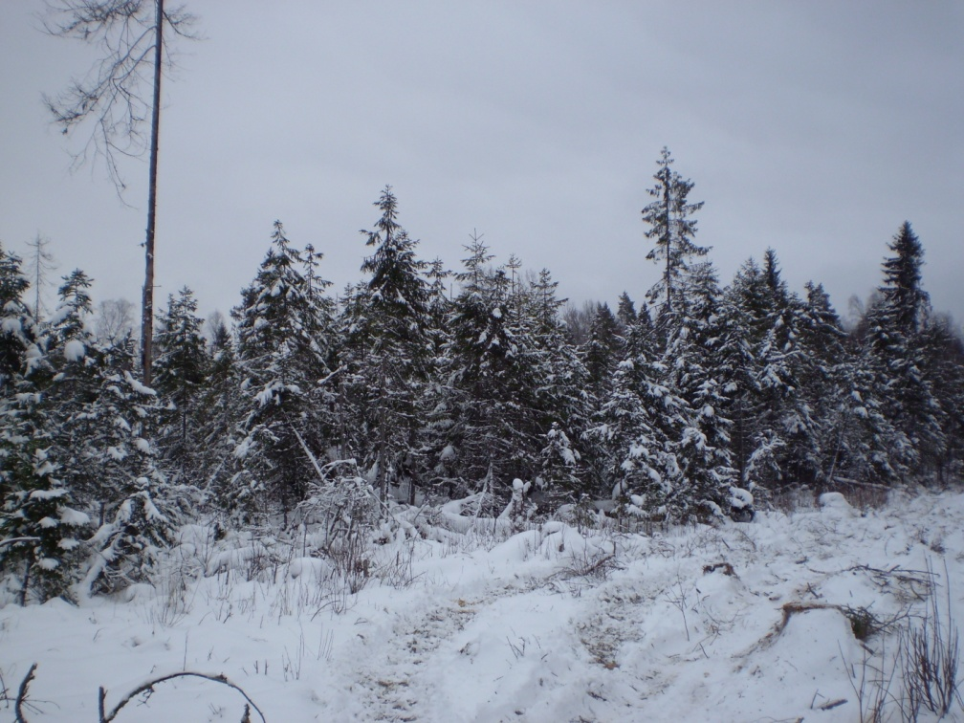
Назовите меру СЕВ
ЛЛК Прохорова И.Ю.

Slide 22
Подсушка осины
ЛЛК Прохорова И.Ю.

Slide 23
Семенные деревья
ЛЛК Прохорова И.Ю.

Slide 24
Подготовка почвы
ЛЛК Прохорова И.Ю.

Slide 25
Очистка лесосек
ЛЛК Прохорова И.Ю.

Slide 26
Сохранение подроста
ЛЛК Прохорова И.Ю.

